Slide 1
СЛОЖНЫЕ ВОПРОСЫ ГИА
ПО БИОЛОГИИ 2024.
ЗАДАНИЯ
С РАЗВЕРНУТЫМ ОТВЕТОМ
Учитель биологии МБОУ СОШ №44 г. Сургута,
Семерез Ольга Борисовна

Slide 2
Структура варианта КИМ
Каждый вариант экзаменационной работы основного государственного экзамена по биологии включает в себя 26 заданий и состоит из двух частей
Часть 1 содержит 21 задание с кратким ответом
Часть 2 содержит 5 заданий с развернутым ответом

Slide 3
Задания линий 22 и 23
предполагают развёрнутый аргументированный ответ и оцениваются максимально в 2 балла при отсутствии биологических ошибок

Slide 4
Задания линий 24 и 25
предполагают ответы на поставленные вопросы и оцениваются в 3 балла.
Так, максимальный балл в задании 24 выставляется в случае, если экзаменуемый не только воспроизводит все необходимые для ответа элементы, выявленные непосредственно из предложенного естественнонаучного текста, но и использует в ответе свои знания и умения по данной тематике.
А в задании 25 экзаменуемый должен не только найти связи между статистическими данными, представленными в табличной форме, но и сделать выводы об их причинах.

Slide 5
Задание 26
предполагает развёрнутый ответ и оценивается в 3 балла.
Максимальный балл ставится только в том случае, если экзаменуемый производит все необходимые результаты расчётов, учитывает все необходимые требования, сформулированные в условии задания, отвечает верно на поставленные вопрос

Slide 6
При правильном выполнении всех заданий части 2 участник экзамена
может набрать 13 баллов,
что составляет 27% от всего количества набранных баллов

Slide 7
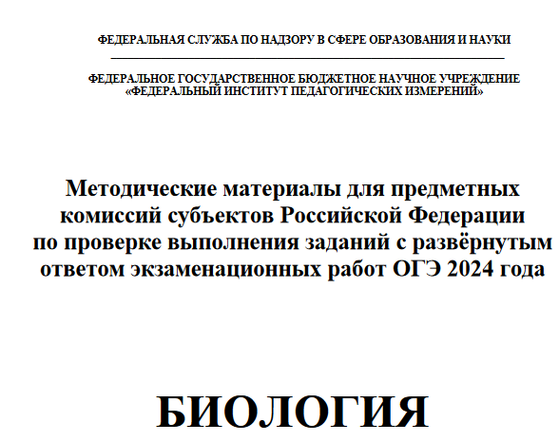
Методические рекомендации http://doc.fipi.ru/oge/dlya-predmetnyh-komissiy-subektov-rf/2024/mr_oge_biologiya_2024.pdf

Slide 8
Общие подходы к проверке и оценке выполнения заданий с развернутым ответом
Все задания второй части (№№22-26) требуют свободного ответа. Он может быть кратким (слово, число, словосочетание, предложение) ответом на поставленные вопросы или подробным описанием или объяснением в зависимости от специфики.
Выполняя задания второй части, экзаменуемый проводит анализ текста, статистических данных, представленных в табличной форме, устанавливает причинно-следственные связи, аргументирует результаты сравнений, наблюдений или экспериментов, делает прогноз, указывает возможные риски, возникающие вследствие изменений, происходящих в окружающей среде. Свои соображения выпускник обосновано излагает в письменной форме на отдельном бланке.

Slide 9
Задание 22
высокий уровень сложности
проверяет сформированность умений распознавать на рисунках (фотографиях) биологические объекты, объяснять их роль в жизни человека;
анализировать и оценивать воздействие факторов окружающей среды, факторов риска на здоровье, выполнения важнейших гигиенических правил поведения человека в повседневных ситуациях.

Slide 10
Включение в экзаменационные материалы практико-ориентированных заданий диктуется целями, сформулированными в требованиях к предметным результатам освоения учебного предмета «Биология», выносимых на итоговую аттестацию.
При оценке таких заданий следует обращать внимание на умение учащихся распознавать биологические объекты и манипуляции, изображенные на рисунках и фотографиях, объяснять виденное, используя знания и умения, полученные из курса биологии; аргументировать те или иные правила, которыми пользуется человек в повседневной жизни.

Slide 11
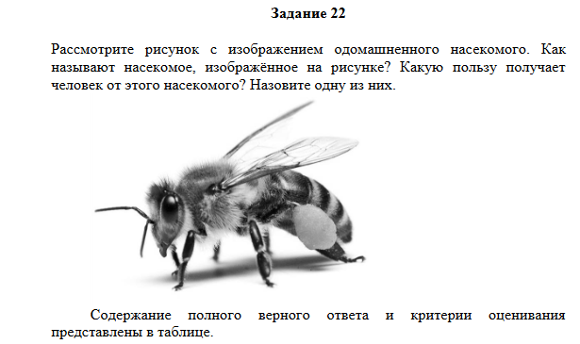

Slide 12
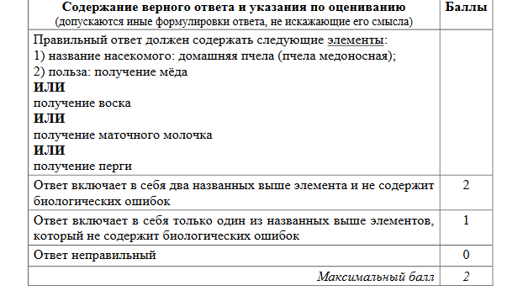

Slide 13
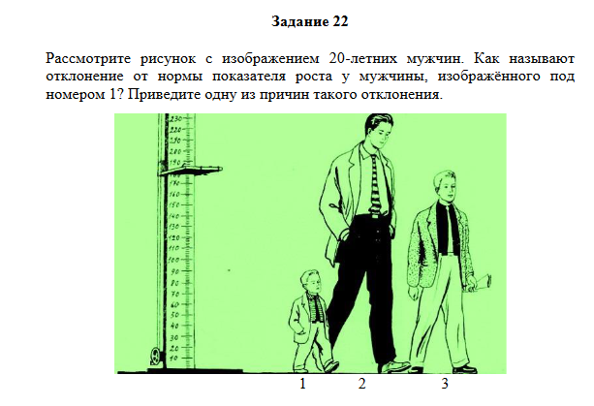

Slide 14
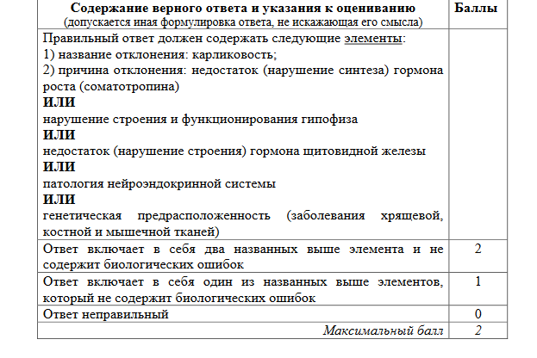

Slide 15
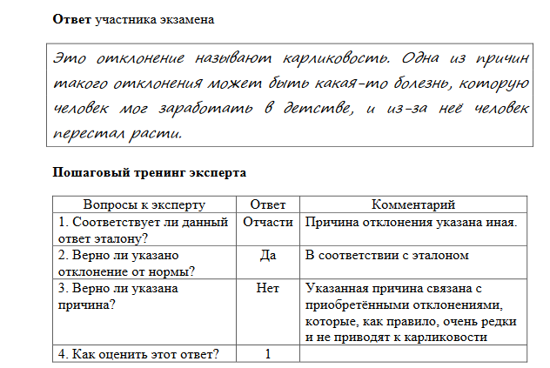

Slide 16
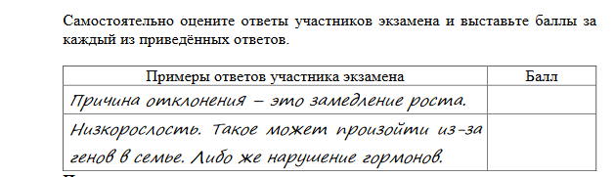

Slide 17
Правильные ответы
Оценка первого участника экзамена
Дан ответ только на второй вопрос. Не названо отклонение. Причина отклонения тоже указана неверно.
0 баллов.
Оценка второго участника экзамена
Даны ответы на оба вопроса. Отклонение названо неверно. Причина указана верно несмотря на то, что формулировка отличается от эталона. Засчитать следует «из-за генов в семье» как вариант генетической предрасположенности.
1 балл

Slide 18
Задание 23
высокий уровень сложности
проверяет умение объяснять результаты, полученные в ходе эксперимента, анализировать влияние условий на экспериментальные объекты, выдвигать гипотезы и формулировать выводы

Slide 19
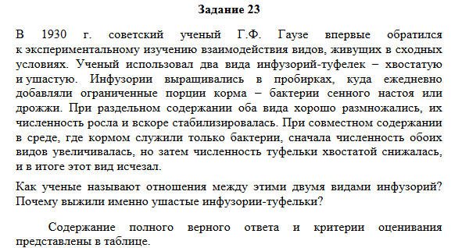

Slide 20
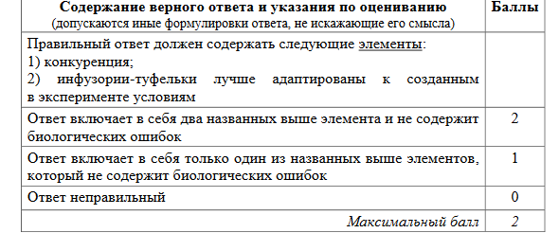

Slide 21
Включение в экзаменационные материалы подобных заданий направлено
на проверку у обучающихся сформированности основ научного типа мышления, включающего умение анализировать результаты приводимого в описании эксперимента, а также выдвигать гипотезы, формулировать выводы, соотносить собственные биологические знания с информацией, полученной из описания эксперимента

Slide 22
Задание 24
повышенный уровень сложности
проверяет умение работать с научно-популярными текстами биологического содержания. В ходе выполнения задания выпускник должен последовательно ответить на 2–3 вопроса к тексту в соответствии с предъявляемыми требованиями.
Данное задание проверяет не только умение понимать биологический текст и чётко формулировать свои мысли при ответе на конкретный вопрос, но и контролирует умение применять полученные знания в изменённой ситуации, так как полные и развёрнутые ответы на часть вопросов могут быть сделаны только при привлечении выпускником дополнительных знаний и умений.

Slide 23
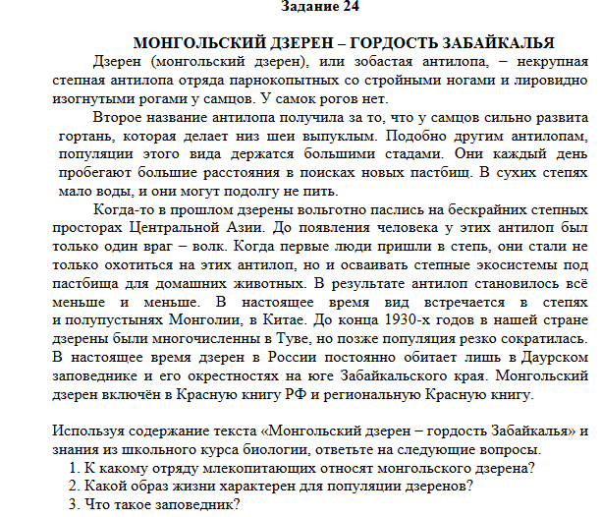

Slide 24
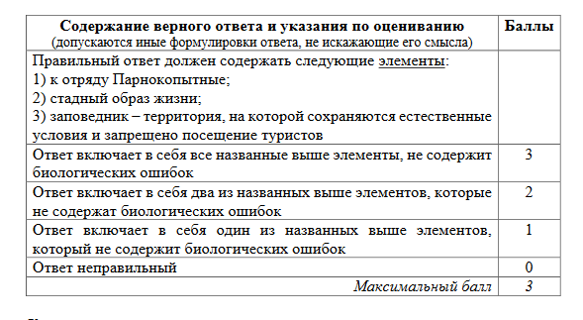

Slide 25
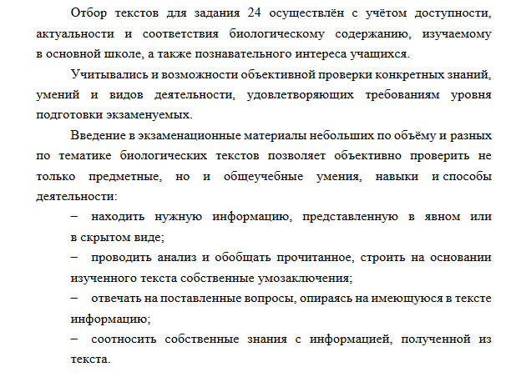

Slide 26
Задание 25
высокий уровень сложности
направлено на проверку не только предметных биологических знаний, но и общих учебных умений, навыков и способов деятельности.
В ходе его выполнения выпускник должен последовательно ответить на 2–3 вопроса на основании статистических данных, представленных в табличной или схематичной форме. Это позволяет проверить сформированность умений находить и выделять значимые функциональные связи и отношения между частями целого, проводить сравнение, сопоставление, ранжирование объектов по одному или нескольким основаниям.

Slide 27
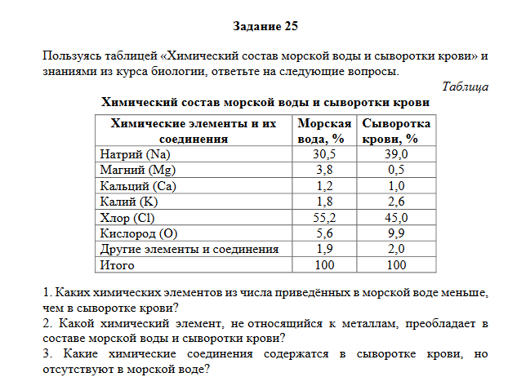

Slide 28
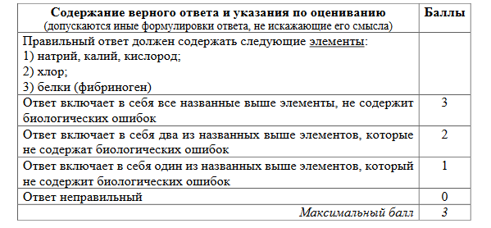

Slide 29
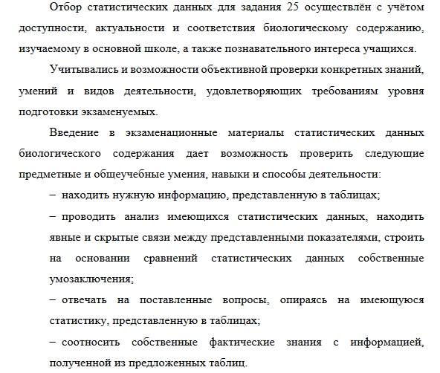

Slide 30
Задание 26
высокий уровень сложности
требует от экзаменуемого сформированности умений вычислять энергозатраты при различной физической нагрузке, составлять рацион питания в соответствии с условиями ситуационной задачи, делать выводы на основании полученных результатов.
При этом экзаменуемый должен показать знание процессов пищеварения и обмена веществ, способов их регуляции в организме человека.

Slide 31
При разработке задания 26 использовались четыре варианта таблиц, причём таблица 4 присутствовала во всех случаях (несколько вариантов меню), тогда как таблицы 1, 2, 3 комбинировались в зависимости от условий задания.
Кроме того, в задании 26 содержится вопрос на знание процессов пищеварения и обмена веществ, способов их регуляции в организме человека.

Slide 37
Пример 1
На второй перемене в школьной столовой четвероклассник Николай на завтрак выбрал следующие блюда: молочную манную кашу, какао с молоком и булочку. Используя данные таблиц 1, 2 и 3, ответьте на следующие вопросы.
1) Какова энергетическая ценность выбранного завтрака?
2) Насколько предложенное меню соответствует норме второго завтрака по углеводам для десятилетнего Николая?
3) В чём особенность пищевых продуктов животного происхождения?

Slide 39
На второй перемене в школьной столовой четвероклассник Николай на завтрак выбрал следующие блюда: молочную манную кашу, какао с молоком и булочку. Используя данные таблиц 1, 2 и 3, ответьте на следующие вопросы.
1) Какова энергетическая ценность выбранного завтрака?
2) Насколько предложенное меню соответствует норме второго завтрака по углеводам для десятилетнего Николая?
3) В чём особенность пищевых продуктов животного происхождения?
Ответ учащегося:
30. 1) 371,3 + 170 + 138,3 = 679,6
2) 48%
Оценка: 1 балл
Недочёты: нет ответа на третий вопрос совсем; не указано, насколько предложенное меню соответствует норме второго завтрака, указан лишь процент.

Slide 40
На второй перемене в школьной столовой четвероклассник Николай на завтрак выбрал следующие блюда: молочную манную кашу, какао с молоком и булочку. Используя данные таблиц 1, 2 и 3, ответьте на следующие вопросы.
1) Какова энергетическая ценность выбранного завтрака?
2) Насколько предложенное меню соответствует норме второго завтрака по углеводам для десятилетнего Николая?
3) В чём особенность пищевых продуктов животного происхождения?
Ответ учащегося:
30. 1) 371,3 + 170 +138,3 = 679,6
2) 330 г – суточная норма
69,6 + 27,3 + 60,5 = 157,4 г
157,4 : 330 ≈ 0,4 – Николай съел от суточной нормы
3) в продуктах животного происхождения присутствует много белка, который повышает гемоглобин в крови
2 балла – есть ответы на 1 и 3 вопросы

Slide 41
На второй перемене в школьной столовой четвероклассник Николай на завтрак выбрал следующие блюда: молочную манную кашу, какао с молоком и булочку. Используя данные таблиц 1, 2 и 3, ответьте на следующие вопросы.
1) Какова энергетическая ценность выбранного завтрака?
2) Насколько предложенное меню соответствует норме второго завтрака по углеводам для десятилетнего Николая?
3) В чём особенность пищевых продуктов животного происхождения?
Ответ учащегося:
30. 1) 371,3 + + = составляет эн. ценность выбранного завтрака
2) 69,6 + 27,3 + 60,5 + = 157,4 г.
Сут.н. : 330, там получается, что выбранный Николаем завтрак восполнил меньше половины суточной нормы по углеводам
Оценка: 0/1 балл
Недочёты: нет ответа на первый и третий вопросы; соотнесение полученных результатов во втором вопросе показывает непонимание его сути, хотя формально ответ есть.

Slide 42
Пример 2
Старшеклассники Олег и Глеб на перемене посетили школьную столовую, где им предложили на обед следующее меню: борщ из свежей капусты с картофелем, два мясных биточка с гарниром из отварных макарон, чай с сахаром и кусок ржаного хлеба. Используя данные таблиц 1, 2 и 3, а также знания из курса биологии, ответьте на следующие вопросы: Какое количество углеводов содержалось в школьном обеде?
Какой процент от суточной энергетической потребности подростков составил обед, если их возраст составляет 16 лет? В чём сущность пластического обмена у человека?

Slide 44
Старшеклассники Олег и Глеб на перемене посетили школьную столовую, где им предложили на обед следующее меню: борщ из свежей капусты с картофелем, два мясных биточка с гарниром из отварных макарон, чай с сахаром и кусок ржаного хлеба. Используя данные таблиц 1, 2 и 3, а также знания из курса биологии, ответьте на следующие вопросы: Какое количество углеводов содержалось в школьном обеде? Какой процент от суточной энергетической потребности подростков составил обед, если их возраст составляет 16 лет? В чём сущность пластического обмена у человека?
Ответ учащегося:
30.
1) 111,1 г углеводов
2) 33,8%
3)
Оценка: 2 балла
Недочёты: нет ответа на третий вопрос совсем; ответы на вопросы 1 и 2 соответствуют критериям

Slide 45
Старшеклассники Олег и Глеб на перемене посетили школьную столовую, где им предложили на обед следующее меню: борщ из свежей капусты с картофелем, два мясных биточка с гарниром из отварных макарон, чай с сахаром и кусок ржаного хлеба. Используя данные таблиц 1, 2 и 3, а также знания из курса биологии, ответьте на следующие вопросы: Какое количество углеводов содержалось в школьном обеде? Какой процент от суточной энергетической потребности подростков составил обед, если их возраст составляет 16 лет? В чём сущность пластического обмена у человека?
Ответ учащегося:
30.
1) 11,6 + 18,6 + 38,7 + 14 + 28,2 = 111,1
2) 92,3 + 533,2 + 218,9 + 68 + 135,7 = 1048,1
3100 – 100 х = 33,8
1048,1 – х х ≈ 34%
3) синтез АТФ
Оценка: 2 балла
Недочёты: ответ на третий вопрос неверен; ответы на вопросы 1 и 2 соответствуют критериям

Slide 46
Старшеклассники Олег и Глеб на перемене посетили школьную столовую, где им предложили на обед следующее меню: борщ из свежей капусты с картофелем, два мясных биточка с гарниром из отварных макарон, чай с сахаром и кусок ржаного хлеба. Используя данные таблиц 1, 2 и 3, а также знания из курса биологии, ответьте на следующие вопросы: Какое количество углеводов содержалось в школьном обеде? Какой процент от суточной энергетической потребности подростков составил обед, если их возраст составляет 16 лет? В чём сущность пластического обмена у человека?
Ответ учащегося:
30.
1) 11,6 + 18,6 + 38,7 + 14,0 + 28,2 = 111,1 углеводов
2) 92,3 + 266,6 х 2 + 218,9 + 68 + 135,7 = 1047,4 ккал
1047,4 : 3100 х 100 = 33,7% ≈ 34%
3) пластический обмен – процесс, при котором происходит белки, жиры и углеводы синтезируются
Оценка: 3 балла

Slide 47
Выводы:
При отработке заданий рекомендуется пользоваться открытым банком заданий ФИПИ и методическими рекомендациями для региональных предметных комиссий

Slide 48
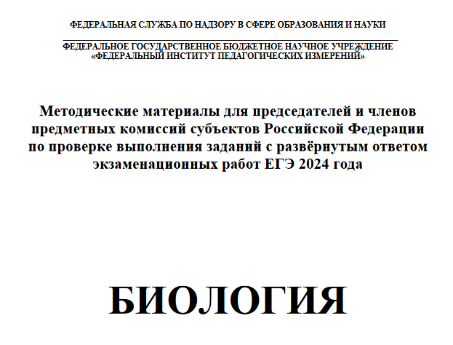
https://doc.fipi.ru/ege/dlya-predmetnyh-komissiy-subektov-rf/2024/biologiya_mr_ege_2024.pdf

Slide 49
Часть 2 включает 7 заданий с развёрнутым ответом, каждое из которых оценивается от 0 до 3 баллов в зависимости от числа элементов ответа, полноты и правильности ответа.
Задания этой части работы нацелены на выявление выпускников, имеющих высокий уровень биологической подготовки. Общее количество баллов за задания 2-й части – 21

Slide 50
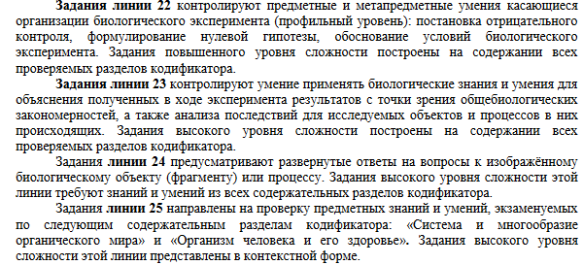

Slide 51
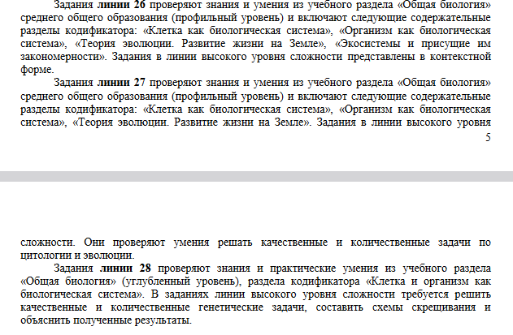

Slide 52
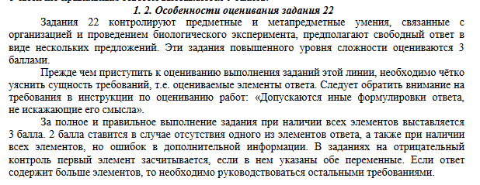

Slide 53
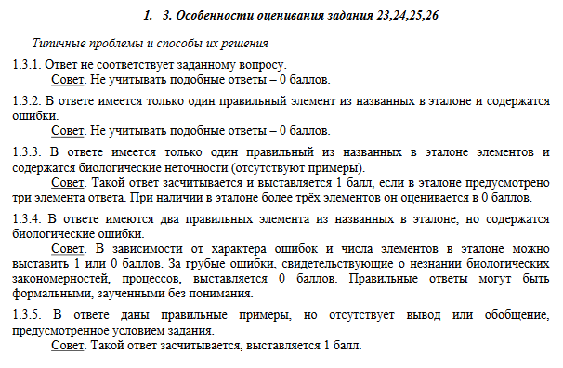

Slide 54
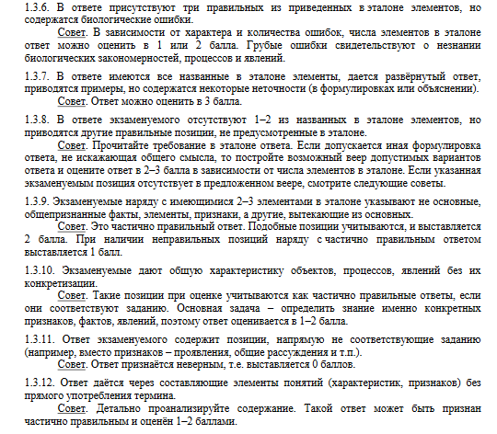

Slide 55
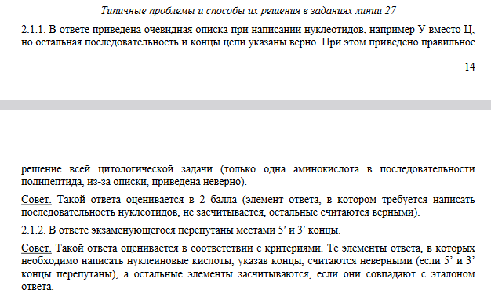

Slide 56
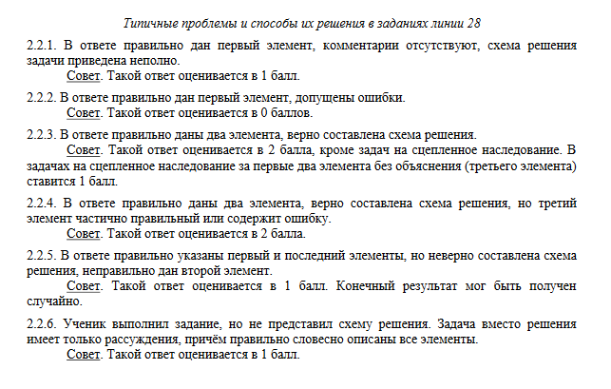

Slide 57
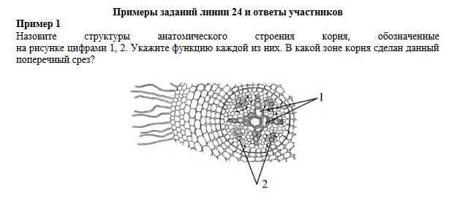

Slide 58
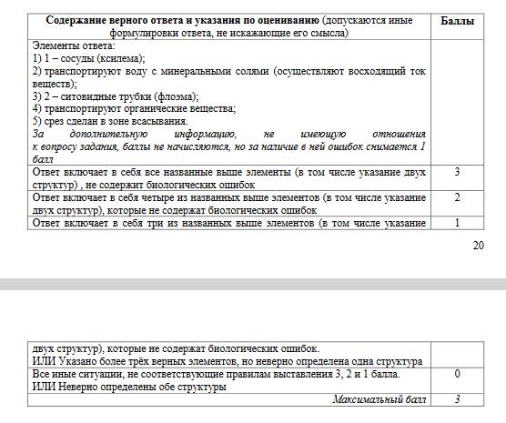

Slide 59
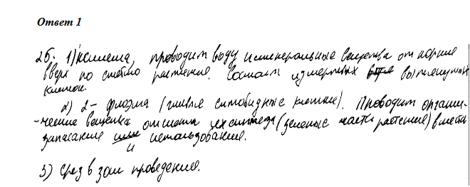

Slide 60
На экзамене выставлено 2 балла
Комментарии
В ответе участник правильно определил структуры, обозначенные цифрами 1, 2, указал их функции, но неверно указал зону корня, в которой сделан поперечный срез. За четыре правильных элемента по критериям оценивания выставляются два балла

Slide 61
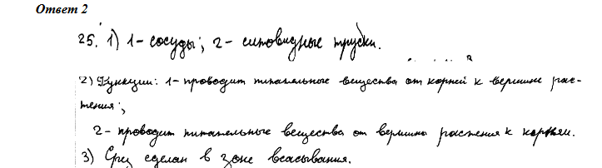

Slide 62
На экзамене выставлено 2 балла.
Комментарии
В ответе участник правильно определил структуры, обозначенные цифрами 1, 2, верно указал зону корня, в которой сделан поперечный срез. Но при указании функций названных структур определил направление движения веществ, не конкретизируя при этом, где происходит движение органических веществ, а где - воды с растворёнными неорганическими веществами. Поэтому работа может быть оценена в два балла.

Slide 63
  Успешного завершения учебного года и
  счастливого отпуска!

